Slide 1

CSA SD du 27 février 2026
BILAN DES PROMOTIONS 2025
1

Slide 2
CSA SD du 27 février 2026
HORS CLASSE
1

Slide 3
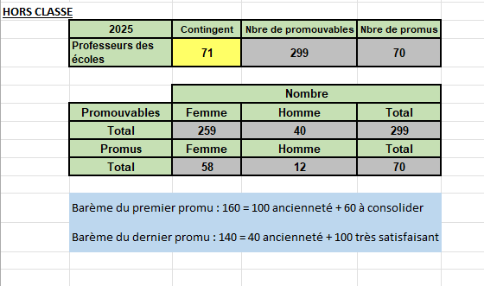
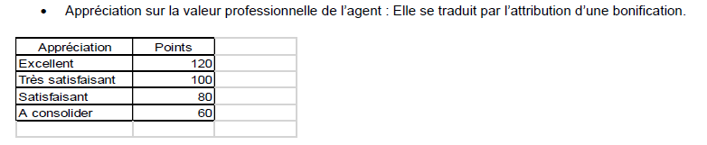

Slide 4
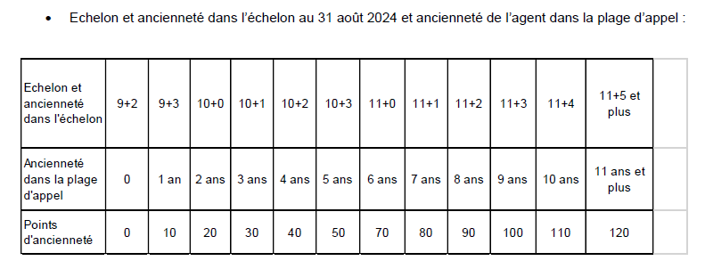

Slide 5
CSA SD du 27 février 2026
CLASSE EXCEPTIONNELLE
1

Slide 6
critères de départage à valeur pro égale
Ancienneté corps
ancienneté grade
Echelon
Ancienneté dans échelon
Promotions | 2025
éligibles | 158
promus | 49
contingent | 49
répartition femmes-hommes |  | Nombre de professeurs des écoles
Promouvables | F | 137
 | H | 21
Promus | F | 45
 | H | 4
Répartition Avis DASEN
Très favorable | 26
Favorable | 130
Défavorable | 2
Total | 158

Slide 7
CSA SD du 27 février 2026
AVANCEMENT ACCELERE
1

Slide 8
I – 1er rendez-vous de carrière
 | 2024/2025 | Eligible au RDVC 23/24 |  | Bénéficiaire de l'avancement accéléré 24/25
 |  | Femme | Homme | Femme | Homme
 | Nombre | 2 | 1 | 1 | 0
 | Avis DASEN bénéficiaire de l'avancement accéléré : 1 Satisfaisant
II – 2nd rendez-vous de carrière
 | 2024/2025 | Eligible au RDVC 23/24 |  | Bénéficiaire de l'avancement accéléré 24/25
 |  | Femme | Homme | Femme | Homme
 | Nombre | 34 | 4 | 10 | 2
 | Avis DASEN bénéficiaires de l'avancement accéléré : 7 Excellent 3 très satisfaisant

Slide 9
III – 3eme rendez-vous de carrière (échelon 9)
 | 2024/2025 | Eligible au RDVC 23/24 |  |  | Répartition des avis DASEN
 |  | Femme | Homme |  | Excellent | 15
 | Nombre | 37 | 4 |  | Très satisfaisant | 21
 |  |  |  |  | Satisfaisant | 3
 |  |  |  |  | RDVC non réalisés | 2 (1 PPR+1CLM)

Slide 10
BILAN MOUVEMENT INTER
MOUVEMENT POP
1

Slide 11
BILAN MOUVEMENT INTER 2024-2025
Candidats au départ | 20
dont sortants | 13
Candidats à l'arrivée | 123
dont entrants | 17
Solde | 4
BILAN MOUVEMENT PoP 2024-2025
Postes proposés | 3
Nombre de candidats | 24
dont Chargé(e) d'école EPPU Davignac | 18
dont SEGPA EREA Meymac | 5
dont PEJS Turgot Tulle | 1
Nombre de postes pourvus | 3

Slide 12
BILAN DE LA PHASE COMPLEMENTAIRE
MOUVEMENT INTERDEPARTEMENTAL 2024-2025

Slide 13
EXEAT
Nombre de demandes valides d'exeat reçues par votre département (entre le 17 mars et le 4 avril 2025) | 3
Nombre d'exeats accordés par votre département à l'issue de la phase complémentaire | 3

Slide 14
INEAT
Nombre de demandes d'ineat valides reçues par votre département | 6
Nombre d'ineat accordés par votre département à l'issue de la phase complémentaire | 2

Slide 15
CSA SD du 27 février 2026
BILAN MOUVEMENT INTRA 2024-2025
1

Slide 16
MOUVEMENT INTRA
Agents participants au mouvement 2025 | 295
Dont participants obligatoires | 109 | 36.9%
Dont participants non obligatoires | 186 | 63%
Postes vacants mis au mouvement | 123
Nombre de participants (PO et PNO) mutés à l’issue du mouvement | 199 | 67,5%
Dont participants obligatoires | 109 | 100% | 100% des participants obligatoires ont été affectés valeur cible sup à 95%
Dont participants non obligatoires | 90 | 48,4%
Nombre de PO non mutés à l’issue du mouvement | 0 | 0.0% | 0% des participants obligatoires ont été affectés valeur cible Sup à 5%
Nombre de poste restés vacants à l’issue du mouvement | 2 | 1,6%

Slide 17
voeux rang 1 satisfaits | 78 | 39 %
voeux rang 2 satisfaits | 22 | 11 %
voeux rang 3 satisfaits | 9 | 5 %
voeux rang 4 satisfaits | 4 | 2 %
voeux rang 5 satisfaits | 5 | 3 %
voeux rang 6-10 satisfaits | 16 | 8 %
voeux rang 11-15 satisfaits | 7 | 4 %
voeux rang 16-20 satisfaits | 3 | 2 %
voeux rang 21-25 satisfaits | 8 | 4 %
voeux rang 26-30 satisfaits | 2 | 1 %
voeux rang 31-35 satisfaits | 3 | 2 %
voeux rang 36-40 satisfaits | 1 | 1 %
voeux rang 41-99 satisfaits | 8 | 4 %
Affectation hors voeux | 33 | 17 %

Slide 18
CSA SD du 27 février 2026
Evolution participation mouvement INTRA
R 2022-2023-2024
1

Slide 19
 | 2022-2023 | 2023-2024 | 2024-2025
Nombre de participants au mouvement intra départemental 2024 | 315 | 301 | 295
Dont participants obligatoires | 102 | 106 | 109
Dont participants non obligatoires | 213 | 195 | 186
Postes vacants mis au mouvement | 105 | 118 | 123
Postes mis au mouvement restés vacants à la publication des résultats | 6 | 6 | 2
Participants non obligatoires mutés | 72 | 73 | 90
Participants obligatoires mutés | 94 | 106 | 109
Participants obligatoires mutés « Hors vœux » via le groupe "Balayette" (à titre provisoire ou définitif) | 15 | 44 | 33

Slide 20
CSA SD du 27 février 2026
Recours mouvement INTRA R 2024-2025
1

Slide 21
Recours Mouvement INTRA 2024-2025
Nombre de recours | 14
Ajustement proposé accepté | 12
Nombre de participants obligatoires parmis les recours | 14
Nombre de T1 | 4
Motifs de demande de révision | éloignement kilométrique/ Garde enfant/préconisation médicale

Slide 22
Questions diverses
1

Slide 23
Indemnités Péri-éducatives :
Le rectorat nous attribue chaque année une enveloppe départementale pour les projets accordés sur l'année scolaire en cours : En Mai 2025, notification de crédits pour les projets accordés au titre de l'année 2025-2026, avec une mise en paiement en 2026 ( à ce jour la régularisation en paye a bien été faite). Cette enveloppe est ensuite répartie dans les circonscriptions, charge aux IEN de les attribuer aux PE conformément au décret 90-807 du 11 septembre 1990 (en pj) et plus particulièrement son article 3:
« Les activités pouvant donner lieu à l'attribution de l'indemnité instituée par le présent décret sont destinées à assurer l'accueil et l'encadrement des élèves en dehors des heures de cours. Elles correspondent à des activités ayant un caractère sportif, artistique, culturel, scientifique ou technique, ou qui contribuent à la mise en oeuvre des politiques interministérielles à caractère social.
L'indemnité est attribuée en priorité aux personnels qui assurent l'accueil des élèves au-delà des heures de cours et aux personnels qui assurent la coordination des activités péri-scolaires organisées par les collectivités locales et les associations qui le souhaitent.
Le projet d'école ou d'établissement doit prévoir ces activités.
Sont exclus du champ d'application du présent décret les travaux de suivi et d'orientation des élèves et les réunions avec les parents. »

Slide 24
IPE RENTREE 2025
CIRCONSCRIPTION | Prix unitaire | IPE 2025
Tulle VEZERE ASH | 25,01 | 69
Tulle DORDOGNE | 25,01 | 118
Brive URBAIN | 25,01 | 135
Brive RURAL | 25,01 | 142
USSEL Haute Corrèze | 25,01 | 109
TOTAL |  | 573

Slide 25
Point remplacement
1

Slide 26
Année scolaire 25-26 | Septembre | Octobre | Novembre | Décembre | Janvier | Février | Mars | Avril | Mai | Juin | Juillet | Données Annuels
Nombre de jours-classes | 14974 | 8413 | 12559 | 9831 | 13108 | 6554 | 14688 | 7461 | 9948 | 14688 | 1697 | 113921
Total absences du mois | 1335 | 784 | 1299 | 1066 | 1508 | 546 | 0 | 0 | 0 | 0 | 0 | 6538
Total absences non remplacées du mois | 106 | 72 | 101 | 187 | 201 | 73 | 0 | 0 | 0 | 0 | 0 | 740
volume d'absences par rapport au nombre de jours-classes mensuels | 9,09% | 9,50% | 10,55% | 10,84% | 11,50% | 8,33% | 0,00% | 0,00% | 0,00% | 0,00% | 0,00% | 5,74%
% non remplacées par rapport au nombre de jours-classes mensuels | 0,72% | 0,87% | 0,82% | 1,90% | 1,53% | 1,11% | 0,00% | 0,00% | 0,00% | 0,00% | 0,00% | 0,65%
Effectivité du remplacement | 92,06% | 90,82% | 92,22% | 82,46% | 86,67% | 86,63% | #DIV/0! | #DIV/0! | #DIV/0! | #DIV/0! | #DIV/0! | 88,68%

